Slide 1
Aula 1
INFORMAÇÃO, CONHECIMENTO E CULTURA
2019

Slide 2
PRECEITOS que norteiam as reflexões

Slide 3
Thomas Mann Travessia marítima com Dom Quixote
É preciso acolher o presente em toda a sua complexidade, em todas as suas contradições, pois o futuro nasce do que é múltiplo, não do que é único.

Slide 4
Nuevas minorías, nuevos derechos (2015) Homi Bhabha
Cada época tem opacidades particulares e missões urgentes.

Slide 5
CONTEXTO

Slide 6
Marcos Nobre (2018)
Entender o próprio tempo, apreendê-lo.
Conhecimento para a ação → emancipação dos sujeitos.
Vivemos um momento de aceleração da história prefigurando um mundo novo que vai romper com o antigo – mundo plenamente globalizado.
Marco: revoltas democráticas 2011 a 2013 – multiplicidade de tentativas de encontrar novo caminho – episódios regressivos.
(entrevista acerca do livro Como nasce o novo)

Slide 7
Apreensão do presente...
Entender o contexto, a cultura de fundo.
Interseção de temas: corpo*, gênero, violência, racismo, machismo, homofobia, autoritarismo...
Direito ao futuro (e ao passado).
Romper os regimes de invisibilidade e silenciamento.
Desafio é a escuta (“palavras faladas em tom altíssimo”): exercícios de escuta, espaços de audição → conflito.
_____________________________________________________________________________
*[Para o negro existe apenas um destino. E ele é branco - O conhecimento do corpo é unicamente uma atividade de negação. É um conhecimento em terceira pessoa Franz Fanon - Pele negra, máscara branca - 1952]

Slide 8
O fardo da raça (2018) Achille Mbembe
O tempo atual é marcado, entre outras coisas, por uma profunda crise das relações entre a democracia, a memória e a ideia de um futuro que possa ser compartilhado por toda a humanidade.
Modo de produção de novas subespécies humanas fadadas ao abandono e à indiferença, quando não à destruição: população excedente.
A tarefa de uma sociedade democrática é proporcionar um espaço onde o pluralismo – o maior número possível de manifestações do humano – é expressado e vivido.
Existem cronologias plurais do mundo que habitamos e a tarefa do pensamento é atravessar todos esses feixes. Nesse gesto que implica a circulação, a tradução, o conflito e também os mal-entendidos, existem questões que se dissolvem por si sós e essa dissolução autoriza que surjam, com relativa clareza, demandas comuns.

Slide 9
Nosso tempo tem sido definido em termos de sua relação com a informação e o conhecimento.
Centralidade da informação e do conhecimento no mundo contemporâneo: crescente utilização de novas tecnologias (sociedade pós-industrial, sociedade da informação, sociedade do conhecimento).
Milton Santos: A vida não é um produto da técnica, mas da política, a ação que dá sentido à materialidade.
Desenvolvimento tecnológico precisa ser pensado em articulação com as relações sociais em meio aos quais ocorre.
Manuel Castells: nova economia global “que pode ser considerada o traço mais típico e importante do capitalismo informacional”.
Informação compreendida como um fato cultural e político, e não técnico.
Capurro: informação é ato de comunicação de conhecimento
Wersig: informação é conhecimento para ação
Transformação operada pelo desenvolvimento das tecnologias da informação – surgimento da ‘economia da informação’, com grandes empresas movidas pelo conhecimento como Microsoft, Apple, Google etc. – tudo passa a ser visto pelo viés da informação, por sua utilidade ou rendimento, numa perspectiva instrumental
Tensão entre tendências de controle democrático e autoritário que conformam o ambiente tecnológico
“Desafio: como defender os ganhos sociais e democráticos que a internet tem promovido e como minimizar ou evitar a emergência de poderes autoritários no interior da rede e no uso que dela é feito? A resposta é política” (Abdo e Parra)
75% de analfabetos funcionais no Brasil

Slide 10
Enfoque cultural e humanístico, ou seja, trabalhar a partir dos contextos socioculturais onde a informação e o conhecimento são produzidos, circulam e são apropriados. Compreender o sentido social da informação e do conhecimento.

Slide 11
Necessária reflexão crítica sobre os processos de produção, circulação e apropriação da informação e do conhecimento frente às transformações do mundo contemporâneo
O conhecimento é socialmente situado. Relação conhecimento sociedade. (BURKE)
Conhecimento de quem, para quem? Quem o define?
Entender o “sistema de conhecimento” em que vivemos, entendendo de onde vem. Aquilo que os indivíduos acreditam ser conhecimento (ou verdade), é influenciado, não determinado, por seu meio social (sistemas alheios parecem contraditórios, frágeis, irreais, místicos). [“o que eu não conheço não é conhecimento”].
Lévi-Strauss: Cru X Cozido.
O que é conhecimento? Distinto de informação (o que é relativamente “cru”, específico e prático). Conhecimento (cozido, processado ou sistematizado pelo pensamento).

Slide 12
Geopolítica do conhecimento e da informação: semiperiferia e estratégias de desenvolvimento Maíra Baumgarten
“A análise da relação entre desenvolvimento econômico capitalista, conhecimento e sustentabilidade social e natural, no terço final do século XX, indica enormes contradições, tanto em termos de diferenças entre o discurso e a prática do Estado, quanto relativamente à própria ação dos vários atores sociais envolvidos.
Não obstante, ao lado das realidades/potencialidades sombrias do conhecimento atual há, também, extraordinários avanços no sentido da solução de carências humanas em áreas vitais como a produção de alimentos, a medicina, a comunicação. Poderosos instrumentos de elevação da qualidade de vida são criados, mas o acesso a esses bens é restrito. O caráter ambivalente do conhecimento técnico-científico remete à sua articulação aos interesses presentes na sociedade”.

Slide 13
BSSantos: A desqualificação dos saberes não-ocidentais consistiu, entre outros dispositivos conceituais, na sua designação como tradicionais e, portanto, como resíduos de um passado sem futuro. Este último caberia exclusivamente à modernidade ocidental.
DESQUALIFICAÇÃO dos sujeitos, de seus saberes e de suas culturas – ciência serviu como instrumento de dominação, discriminação e racismo.
Nilma Gomes: Uma sociedade e uma universidade que se pretendem democráticas são reconhecidas não somente pela contribuição teórica para o campo da produção do conhecimento e para o avanço tecnológico que conseguem provocar na sociedade. Esse reconhecimento passa, necessariamente, pela sua capacidade de se colocar diante dos problemas e demandas sociais do seu tempo e gerar conhecimentos e ações que impulsionam a sociedade e a própria ciência a se democratizarem cada vez mais e se redefinirem por dentro e por fora.

Slide 14
Néstor García Canclini Diferentes, desiguais e desconectados
“Diversidade aparece no núcleo da sociedade do conhecimento – é o componente que a distingue da sociedade da informação e é o ponto onde se articulam a problemática da diferença e a problemática da conexão. Podemos nos conectar com os outros unicamente para obter informação, como o faríamos com uma máquina provedora de dados. Conhecer os outros, ao contrário, é tratar com sua diferença”.

Slide 15
Conhecimento para quê? Para quem? Como adensar a qualidade da democracia a partir desses pilares: informação, conhecimento e cultura?

Slide 16
Boaventura de Sousa Santos
Para onde vai a democracia?

Slide 17
A difícil democracia Boaventura de Sousa Santos
“A segunda década do milênio está dominada, talvez como nunca, pelo monopólio de uma concepção de democracia de tão baixa intensidade que facilmente se confunde com a antidemocracia. Com cada vez mais infeliz convicção, vivemos em sociedades politicamente democráticas e socialmente fascistas.”

Slide 18
O ódio à democracia (2005) Jacques Rancière
“A intensidade da vida democrática, advém da constante e conflituosa expansão que opera em seu interior, cujo cerne é o poder de qualquer um para governar, para adentrar as esferas antes reservadas a poucos.”
_________________________________________________________
“A verdadeira democracia é precisamente essa luta de democracias, a democracia contestando a si mesma, se expondo ao seu próprio limite.”

Slide 19
Jesús Martín-Barbero
Sociedade em mutação
↓
Sociedade de falas estendidas
↓
Ruídos = entrechoque das falas do mundo
ꜜ
Novo ecossistema comunicativo
“Pasamos de una sociedad en la que hablaban muy poquitos a una sociedad de hablas extendidas. Lo importante es la amplitud del habla, esta información social que crece y crece y en la cual habría que meter la creación en colectvo, los nuevos modos de creatividad, de habla, de hacerse presentes”.

Slide 20
GEORGE YÚDICE. A amplitude da fala será a realização da diversidade tão desejada desde os anos 1980? Entrevista com Jesús Martín-Barbero. 2016.
Mutação da sociedade coconstituída pelas novas tecnologias: proliferação das falas e dos falantes: fala social ampliada: ruído (prenhe de falas tecendo informação social): escape dos lugares de autoridade e poder.
Motor é a informação
Os usuários intervêm no que se produz e se emite
O mundo na era da internet tornou-se um tumulto de vozes que geram informação, da qual provém um conhecimento que ‘sabemos entre todos’
Otimismo em relação ao uso multitudinário da internet + apropriação do valor dos dados gerados pelas pessoas ao expressar-se + internet como forma de controle – entrecruzamento de vozes

Slide 21
Néstor García Canclini
Mundo intercultural globalizado = os diferentes se encontram em um
mesmo mundo e devem conviver em relações de negociação, conflito
e trocas recíprocas - confrontação e entrelaçamento

Slide 22
A questão do outro, o drama do reconhecimento, talvez seja hoje a questão política central

Slide 23
Manuela Carneiro da Cunha: “Numa surpreendente mudança de rumo ideológico, as populações tradicionais da Amazônia, que até recentemente eram consideradas ‘entraves ao desenvolvimento’, ou na melhor das hipóteses como candidatas a ele, foram promovidas à linha de frente da modernidade. Essa mudança ocorreu basicamente pela associação entre essas populações e os conhecimentos tradicionais e a conservação ambiental.
Eduardo Viveiros de Castro: “Devastamos mais da metade de nosso país pensando que era preciso deixar a natureza para entrar na história; mais eis que esta última, com sua costumeira predileção pela ironia, exige-nos agora como passaporte justamente a natureza”
Laymert Garcia dos Santos: fazer com, pôr em comum, anunciar outros devires, cooperar, compartilhar.
Boaventura de Sousa Santos: a epistemologia dominante eliminou da reflexão epistemológica o contexto cultural e político da produção e reprodução do conhecimento. Supressão de saberes (e sua consequência, seu impacto em outras práticas sociais) – designação “conhecimentos tradicionais” implica resíduos de um passado sem futuro.

Slide 24
Bernardo Toro
“O que é cultura hoje, ou o que é cultura do ponto de vista democrático? É a criação de condições estáveis para que os diferentes sentidos, que produzem os diferentes grupos de uma sociedade, possam circular e competir em igualdade de condições.
O sentido é a razão de existência para alguém no mundo (...) se os sentidos não circulam e não competem, não existem.
(...) O desafio que tem a cultura, a comunicação e a política é como estruturar arquiteturas para que todos nós possamos circular e competir. De alguma maneira, é a vantagem que têm invenções como o twitter, o facebook, o youtube ou até mesmo a própria internet: é possível realizar um jogo de sentido com poucos recursos.”

Slide 25
Raymond Williams
Cultura é a soma das descrições disponíveis pelas quais as sociedades dão sentido e refletem as suas experiências.

Slide 26
Entrevista com o filósofo sul-coreano Byung-Chul Han El País, 07/02/2018
‘Big data’.”Os macrodados tornam supérfluo o pensamento porque se tudo é quantificável, tudo é igual... Estamos em pleno dataísmo: o homem não é mais soberano de si mesmo, mas resultado de uma operação algorítmica que o domina sem que ele perceba; vemos isso na China com a concessão de vistos segundo os dados geridos pelo Estado ou na técnica do reconhecimento facial”. A revolta implicaria em deixar de compartilhar dados ou sair das redes sociais? “Não podemos nos recusar a fornecê-los: uma serra também pode cortar cabeças... É preciso ajustar o sistema: o ebook foi feito para que eu o leia, não para que eu seja lido através de algoritmos... Ou será que o algoritmo agora fará o homem? Nos Estados Unidos vimos a influência do Facebook nas eleições... Precisamos de uma carta digital que recupere a dignidade humana e pensar em uma renda básica para as profissões que serão devoradas pelas novas tecnologias”.
Comunicação. “Sem a presença do outro, a comunicação degenera em um intercâmbio de informação: as relações são substituídas pelas conexões, e assim só se conecta com o igual; a comunicação digital é somente visual, perdemos todos os sentidos; vivemos uma fase em que a comunicação está debilitada como nunca: a comunicação global e dos likes só tolera os mais iguais; o igual não dói!”

Slide 27
Multiplicidade de desejos que busca espaço na arena pública
Razão de ser da democracia é o reconhecimento do outro
Democracia é invenção: cria, subverte e recria ininterruptamente os direitos, reinstituindo o social e o político.
Tem como princípio fundamental a ampliação dos direitos, cuja matéria-prima é o desejo.
Democracia não chegará a um momento em que estará consolidada: permanente condição de desejo.
Regime democrático não pode apenas satisfazer desejos; precisa respeitar esse espaço público, o do bem comum.

Slide 28
Desenvolvimento – Amartya Sen
O desenvolvimento humano é o processo de alargamento das escolhas à disposição das pessoas, para elas fazerem e serem o que valorizam na vida.
Expansão das liberdades reais que as pessoas desfrutam para escolher o tipo de vida que desejam levar.

Slide 29
Perspectiva anterior
Diversidade como entrave ao desenvolvimento
Diferenças como fruto de diferentes estágios civilizatórios
↓
Necessária mediação dos mais desenvolvidos em direção ao desenvolvimento

Slide 30
Redes de indignação e de esperança (2013) Manuel Castells
Paisagem de um mundo em crise à procura de novas formas de convivência.
Rejeição à forma atual de democracia.
Reconstrução das instituições com maior participação.
Espaços de autonomia.

Slide 31
Paul Preciado
Política toma a forma de uma batalha entre diferentes âmbitos de visibilidade

Slide 32
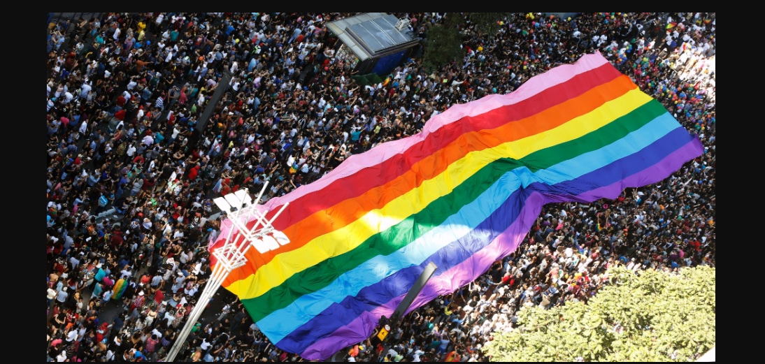
Corpos saíram às ruas

Slide 33
Corpos saíram às ruas

Slide 34
Corpos saíram às ruas

Slide 35
Corpos saíram às ruas

Slide 36
Corpos saíram às ruas

Slide 37
Corpos saíram às ruas

Slide 40
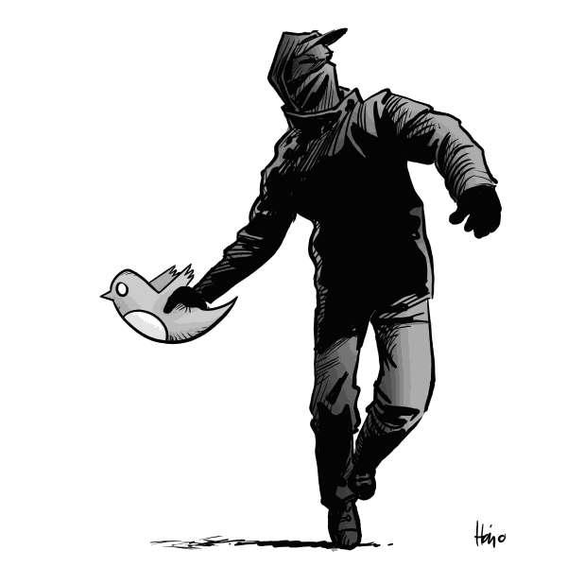
Midiativismo

Slide 41
E-democracy From Wikipedia, the free encyclopedia
E-democracy (a combination of the words electronic and democracy), also known as digital democracy or Internet democracy, incorporates 21st-century information and communications technology to promote democracy. E-democracy encompasses social, economic and cultural conditions that enable the free and equal practice of political self-determination.

Slide 42
Liquid Democracy
??

Slide 43
E-Democracy
??

Slide 44
MediaLab Prado - Madrid
This is the call for projects of the international workshop Collective Intelligence for Democracy from November 3th to November 18th. Come with us to have two weeks of collaborative work, of multidisciplinary teams around projects related to commons, oriented democracy citizen participation and the tools and methodologies that facilitate these processes.
Medialab-Prado es un laboratorio ciudadano de producción, investigación y difusión de proyectos culturales que explora las formas de experimentación y aprendizaje colaborativo que han surgido de las redes digitales. Es un proyecto perteneciente al Área de Gobierno de Cultura y Deportes del Ayuntamiento de Madrid.
??

Slide 45
Open Ministry
??

Slide 46
Your Priorities
??

Slide 47
WAGL – We all govern lab
??

Slide 48
POL.IS
??

Slide 49
CO Bologna
??

Slide 50
MediaLab Prado – Madrid Inteligencia Colectiva para la Democracia
Laboratorio ciudadano de producción, investigación y difusión de proyectos culturales que explora las formas de experimentación y aprendizaje colaborativo que han surgido de las redes digitales
¿Cómo te imaginas la democracia del futuro? Desde ParticipaLab creemos que será una democracia radical, en la cual la ciudadanía formulará políticas públicas y podrá tomar decisiones de manera directa. Hasta el 18 de julio se reciben las propuestas de proyectos y del 5 al 17 de noviembre se celebrará el taller internacional Inteligencia Colectiva para la Democracia. Durante quince días, equipos multidisciplinares realizarán proyectos relacionados con la democracia, la participación ciudadana y las herramientas y metodologías que facilitan estos procesos.

Slide 51
Economia de plataforma e novas formas colaborativas de produção Liinc em Revista (IBICT) - v. 14, n. 1 (2018)
As tecnologias digitais estão modificando radicalmente nossas possibilidades de compartilhar e colaborar, favorecendo a produção aberta e colaborativa de conhecimento e artefatos.
Sem dúvida, as práticas, ainda que crescentes, são incipientes, e seu potencial transformador necessita de mais tempo para materializar-se. Nesse sentido, é necessário continuar experimentando as formas abertas e colaborativas de produção, acompanhando, especialmente, as mudanças institucionais necessárias para sua promoção ou entorpecimento, e fomentar debates.

Slide 52
Ciência Aberta Sarita Albagli
O movimento pela ciência aberta deve ser pensado no contexto dos movimentos sociais que emergem em meio a mudanças nas condições de produção e circulação da informação, do conhecimento e da cultura, e que vêm desestabilizando arcabouços epistemológicos e institucionais vigentes.
O movimento pela ciência aberta, em seu formato atual, reflete, na verdade, novos modos de pensar e de exercer a cientificidade, com repercussões diretas sobre os compromissos, normas e arcabouços institucionais que interferem diretamente na prática científica e nas suas relações com a sociedade. O desenvolvimento e a difusão das plataformas infocomunicacionais, da ética hacker e da cultura livre digital reverberam nas formas de produzir e circular conhecimento e informação em ciência .

Slide 53
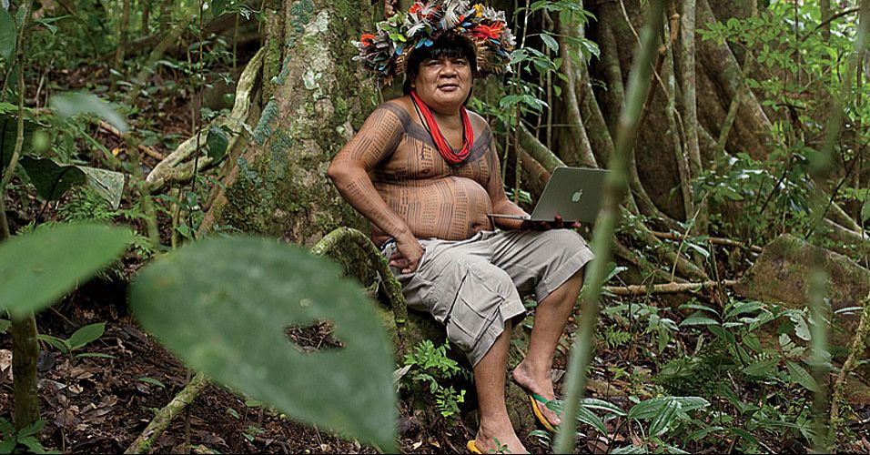
https://noticias.uol.com.br/cotidiano/ultimas-noticias/2011/09/15/lider-que-levou-o-google-a-aldeias-indigenas-denuncia-sofrer-ameacas-de-morte.htm#fotoNav=1
SURUÍ

Slide 54
Diálogo – qualificar discurso X ausência de sustentação, de diálogo

